Slide 1
인터랙티브
웹 페이지 만들기

Slide 2
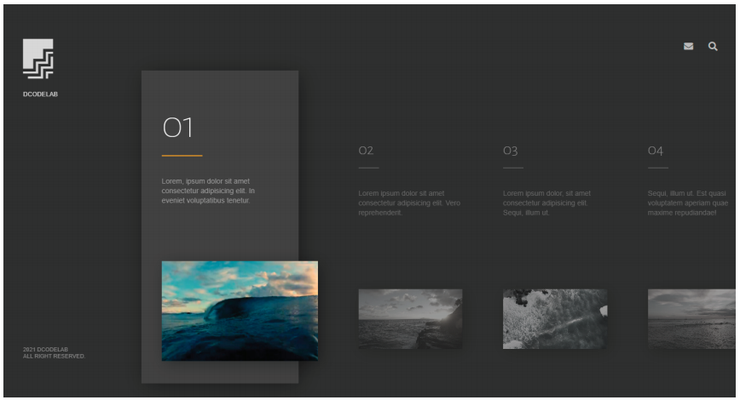
11
Flex 기반 동영상 웹 페이지 제작하기

Slide 3
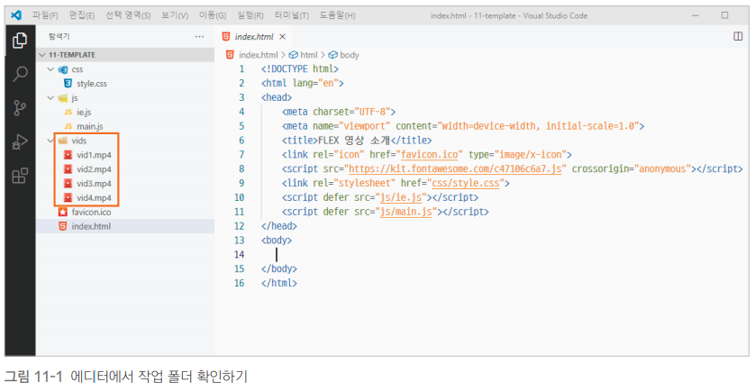
11 flex 기반 동영상 웹 페이지 제작하기
Do it! flex 기반 동영상 페이지
1단계 작업 폴더 준비하기

Slide 4
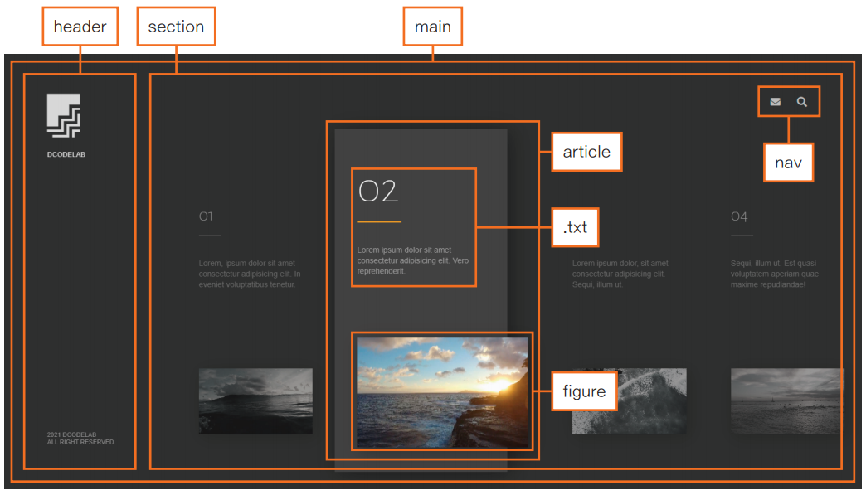
11 flex 기반 동영상 웹 페이지 제작하기
2단계 레이아웃 구조 파악하기

Slide 5
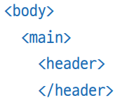

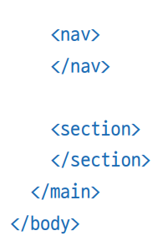
11 flex 기반 동영상 웹 페이지 제작하기
3단계 flex로 풀 스크린 레이아웃 구성하기

Slide 6
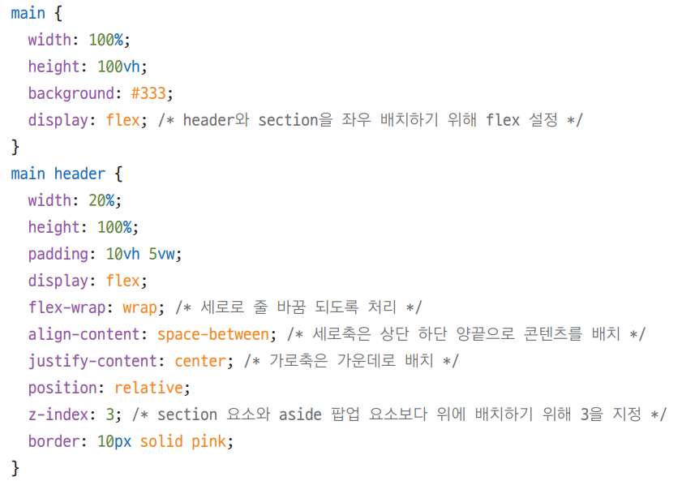
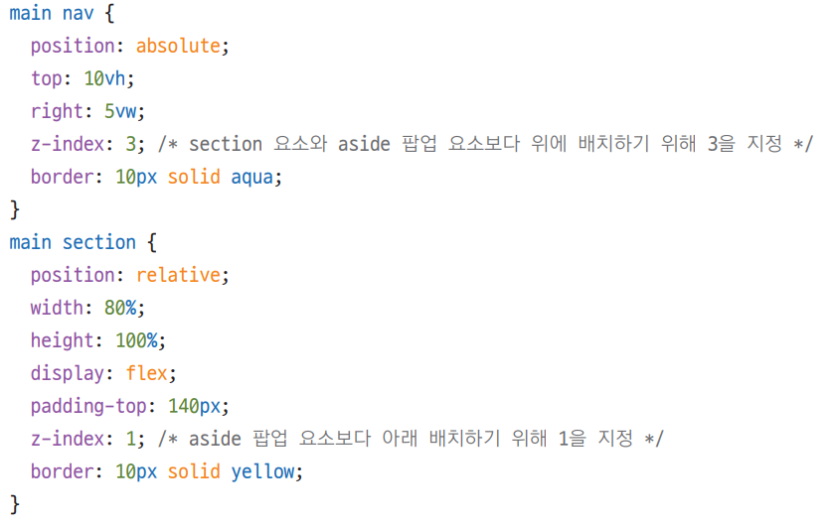
11 flex 기반 동영상 웹 페이지 제작하기
3단계 flex로 풀 스크린 레이아웃 구성하기

Slide 7
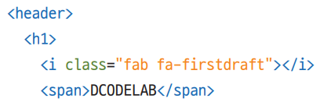
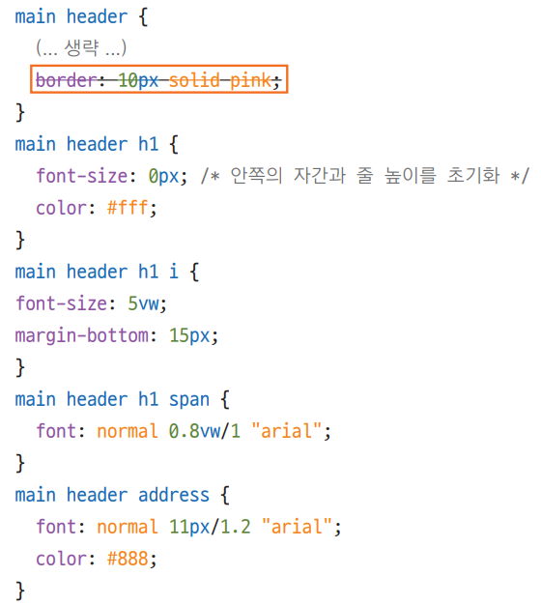
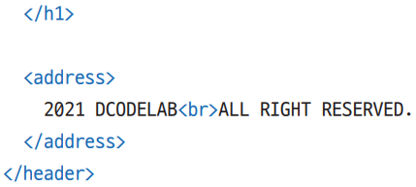

11 flex 기반 동영상 웹 페이지 제작하기
4단계 header 영역 콘텐츠 채우기

Slide 8
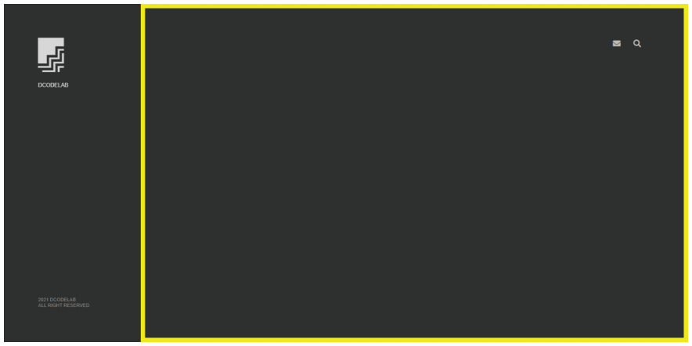
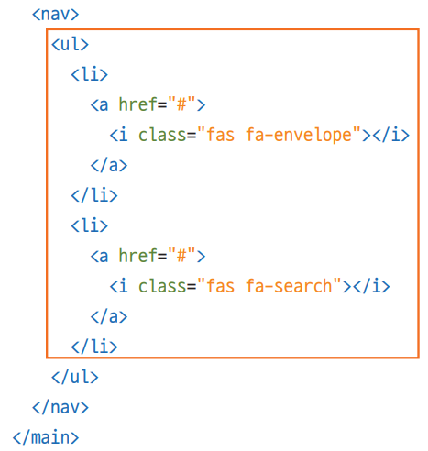
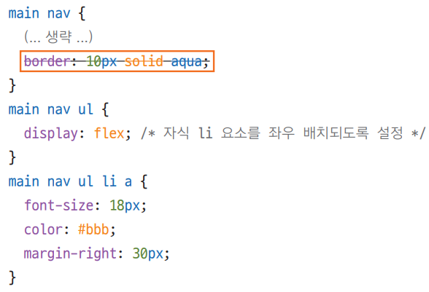
11 flex 기반 동영상 웹 페이지 제작하기
5단계 nav 영역 콘텐츠 채우기

Slide 9
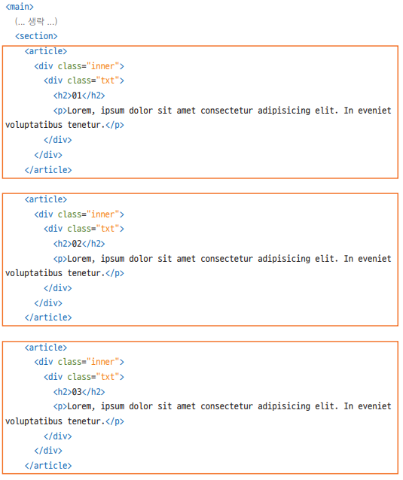
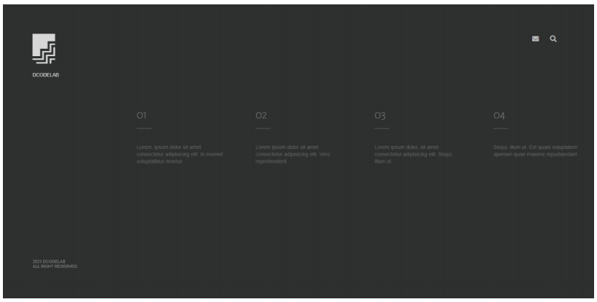
11 flex 기반 동영상 웹 페이지 제작하기
6단계 메인 콘텐츠 article 영역 채우기

Slide 10
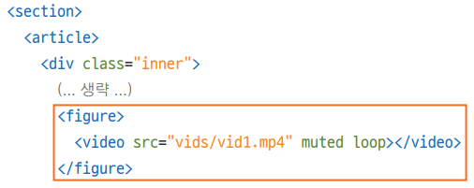
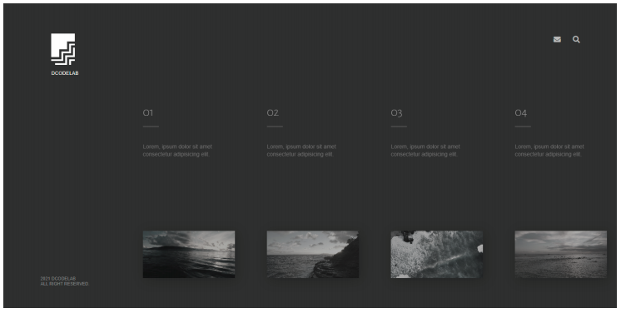
11 flex 기반 동영상 웹 페이지 제작하기
7단계 동영상 박스 추가하기

Slide 11
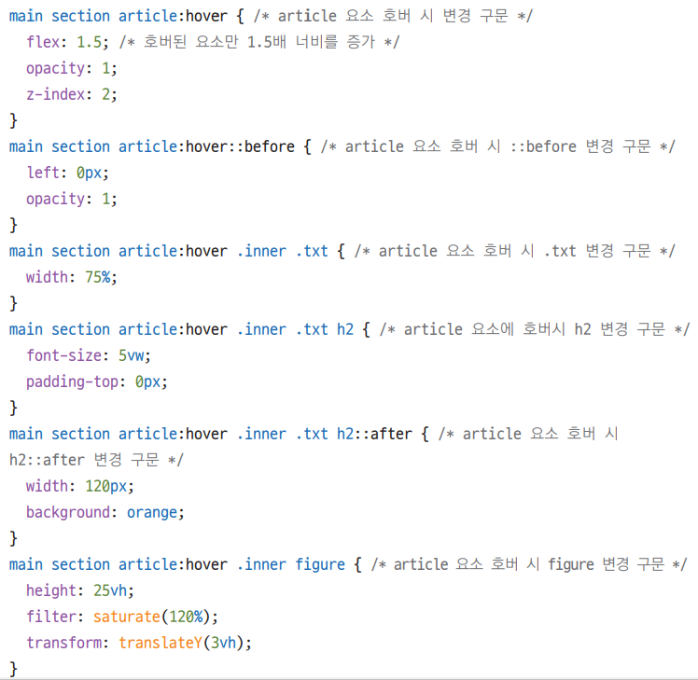
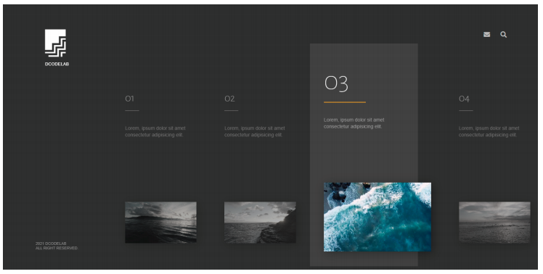
11 flex 기반 동영상 웹 페이지 제작하기
8단계 article 영역에 호버 효과 적용하기

Slide 12
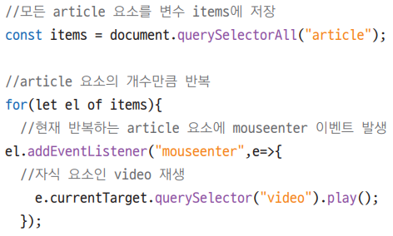
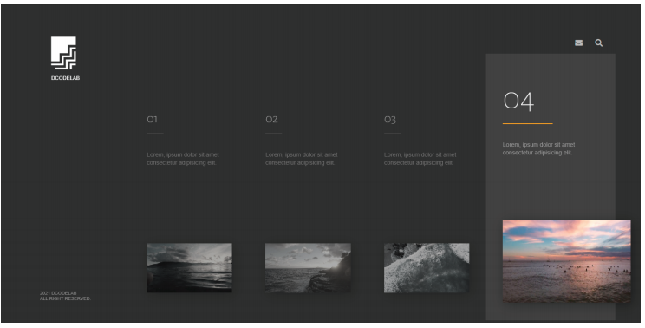
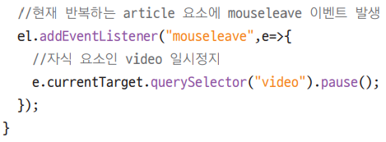
11 flex 기반 동영상 웹 페이지 제작하기
9단계 마우스 포인터를 올리면 동영상 재생하기

Slide 13
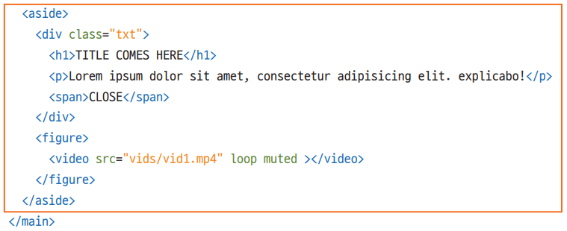
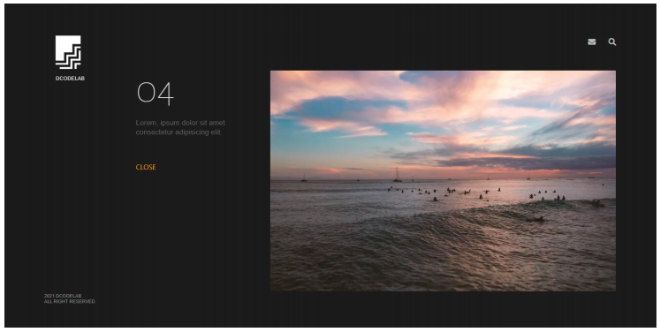
11 flex 기반 동영상 웹 페이지 제작하기
10단계 목록을 클릭하면 영상 소개 페이지 보여 주기

Slide 14
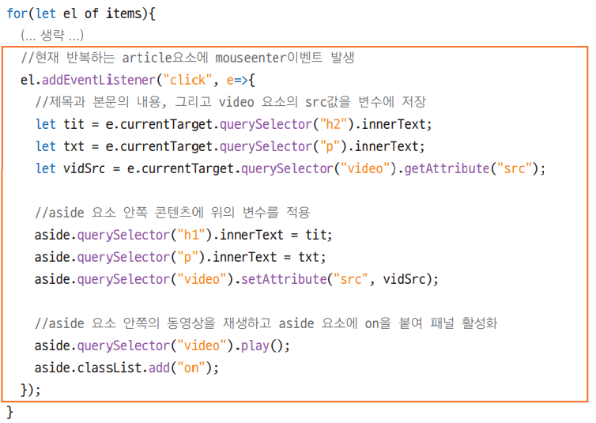
11 flex 기반 동영상 웹 페이지 제작하기
10단계 목록을 클릭하면 영상 소개 페이지 보여 주기

Slide 15
감사합니다
인생은 자전거를 타는 것이다.
균형을 유지하려면 계속 움직여야 한다.
Life is riding a bicycle to keep your balance
you must keep moving.
알베르트 아인슈타인
Albert Einstein

